Slide 1
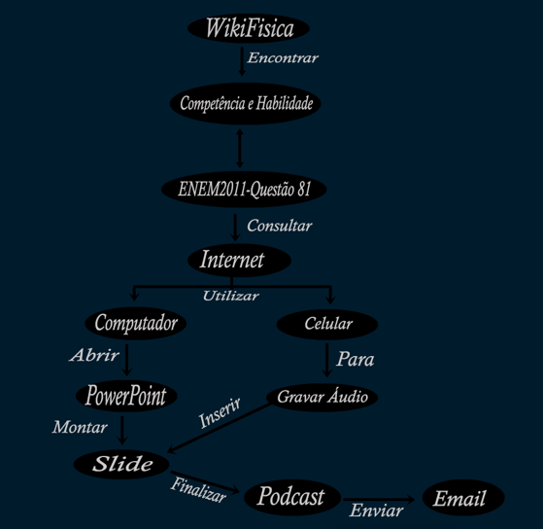
Oficina Pedagógica do Diagrama de Gowin
Piúma-ES
ESTUDANDO PARA O ENEM DE FORMA INVERTIDA
Assunto: VELOCIDADE MÉDIA, DISTÂNCIA E TEMPO
Aluno: Eduardo Feres
Série: 2° ano | Turma: M04 | Turno: matutino
Professor: Lucas A. Xavier
EEEFM Profª Filomena Quitiba - lucas.perobas@gmail.com
Domínio Conceitual
Domínio Metodológico
Filosofia:
Estudando para o ENEM de forma Invertida
Questão básica
Asserções de valor (Conclusão): A atividade que realizamos trouxe benefícios, pois ajuda na aprendizagem da física. Queremos que nosso trabalho seja divulgado na escola. Ficou mais fácil de entender todo o processo de uma boa preparação. O diagrama V ajuda e auxilia no estudo para o ENEM.
Como uma pessoa reage em determinado tempo
Para pegar alguma coisa que está caindo a uma
Determinada velocidade?
Teoria: Física (Cinemática)
Princípios:
Movimento uniforme: É aquele em que a velocidade escalar do móvel permanece constante e diferente de zero, independentemente da trajetória ser retilínea ou curvilínea.
Movimento Retilíneo Uniforme (MRU): Movimento de um móvel em relação a um referencial, movimento este ao longo de uma reta de forma uniforme, ou seja, com velocidade constante.
Movimento Retilíneo Uniformemente Variado (MRUV): A velocidade varia uniformemente em razão ao tempo. Movimento de um móvel em relação a um referencial ao longo de uma reta, na qual sua aceleração é sempre constante. A velocidade do móvel sofre variações iguais em intervalos de tempo iguais.
Movimento acelerado: é quando a velocidade escalar cresce em valor absoluto.
Movimento retardado: é quando a velocidade escalar decresce em valor absoluto.
Resolução:
Δs é proporcional ao quadrado do tempo de queda t
e por isso Δs aumenta mais rapidamente do que o tempo
A melhor opção é a (d) que cita o movimento acelerado com aceleração constante.
A distância percorrida pela régua aumenta mais rapidamente que o tempo de reação porque a:
a) energia mecânica da régua aumenta, o que a faz cair mais rápido.
b) resistência do ar aumenta, o que faz a régua cair com menor velocidade.
c) aceleração de queda da régua varia, o que provoca um movimento acelerado.
d) força peso da régua tem valor constante, o que gera um movimento acelerado.
e) velocidade da régua é constante, o que provoca uma passagem linear de tempo.
Conceitos:
Velocidade média, tempo, distância, competência e habilidade.
Competências e habilidades
Competência III - Selecionar, organizar, relacionar, interpretar dados e informações representados de diferentes formas para tomar decisões e enfrentar situações - problema.
H15 - Associar os processos vitais do organismo humano (defesa, manutenção do equilíbrio interno, relações com o ambiente, sexualidade etc.) a fatores de ordem ambiental, social ou cultural dos indivíduos, seus hábitos ou outras características pessoais.
Registros / Dados:
Mapa Conceitual
O quadro mostra a posição em que três pessoas conseguiram
segurar a régua e os respectivos tempos de reação:
Evento:
ENEM: 2011 | Questão: 81 | Cinemática: velocidade média
Para medir o tempo de reação de uma pessoa, pode-se realizar a seguinte experiência: I. Mantenha uma régua (com cerca de 30 cm) suspensa verticalmente, segurando-a pela extremidade superior, de modo que o zero da régua esteja situado na extremidade inferior. II. A pessoa deve colocar os dedos de sua mão, em forma de pinça, próximos do zero da régua, sem tocá-la. III. Sem aviso prévio, a pessoa que estiver segurando a régua deve soltá-la. A outra pessoa deve procurar segurá-la o mais rapidamente possível e observar a posição onde conseguiu segurar a régua, isto é, a distância que ela percorre durante a queda.

